Slide 1
РОССИЙСКИЙ УНИВЕРСИТЕТ ДРУЖБЫ НАРОДОВ Факультет физико-математических и естественных наук Кафедра прикладной информатики и теории вероятностей Лабораторная работа №2 дисциплина: ОпЕрационные системы выполнила студентка гр. Нпмбд-02-20 Филиппова А.Д. г. Москва 2021

Slide 2
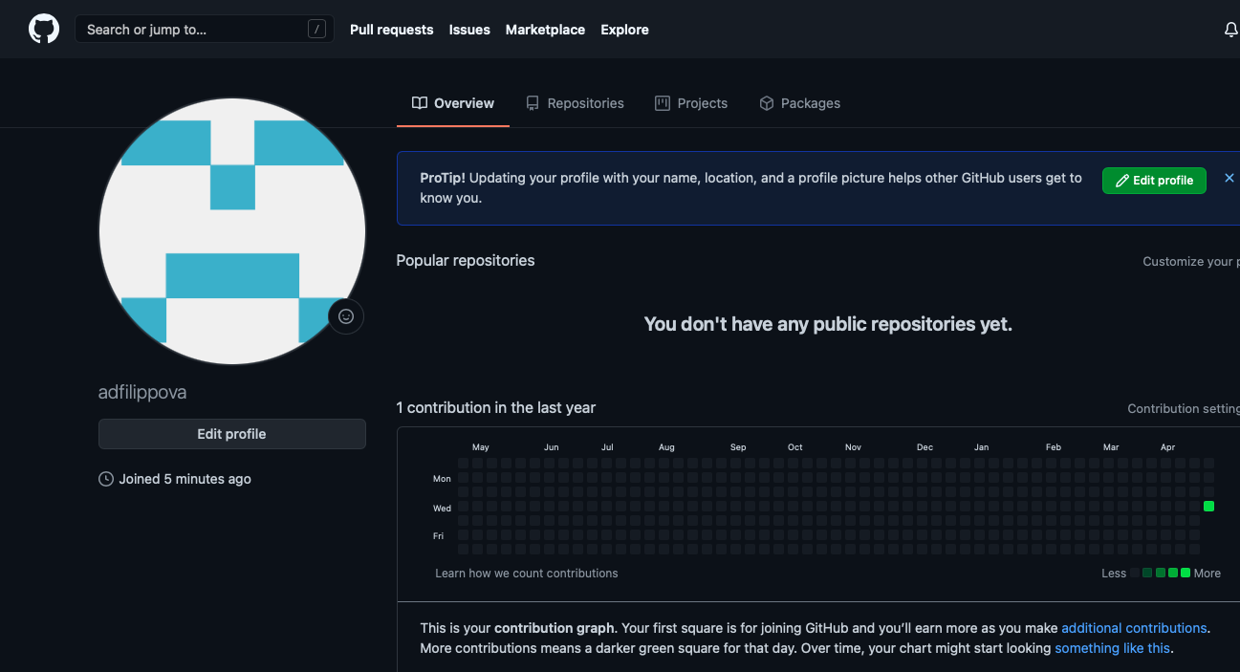
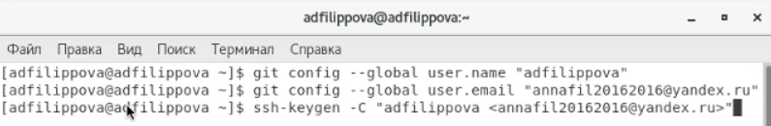
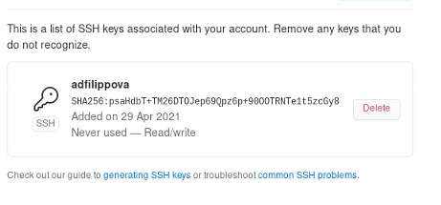
1.Цель работы:
Целью данной работы является изучение идеологии и применение средств контроля версий.
2.Ход работы:
Создаем учётную запись на https://github.com. Учетная запись называется adfilippova.
Настраиваем систему контроля версий git. Синхронизируем учётную запись github с компьютером. Затем создаём новый ключ на и привязываем его к компьютеру через консоль.
Рис.1
Рис.2

Slide 3
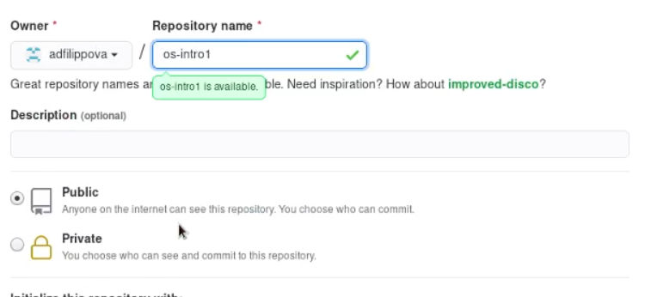



Созданием и подключаем репозиторий к github. На сайте заходим в «repository» и создаём новый репозиторий под названием os-intro1. Переносим его на наш компьютер.
Создаем рабочий каталог.
Рис.4
Рис.3

Slide 4
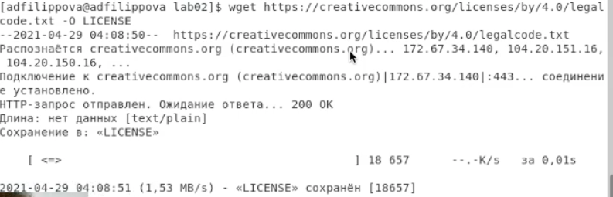

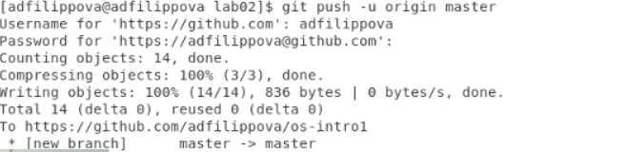
Добавляем первый коммит и выкладываем на github. Для того, чтобы правильно разместить первый коммит, необходимо добавить команду git add ., после этого с помощью команды git commit -am "first commit" выкладываем коммит. Сохраняем первый коммит, используя команду git push.
Первичная конфигурация
Добавляем файл лицензии. Добавляем шаблон игнорируемых файлов. Просматриваем список имеющихся шаблонов.
Рис.5
Рис.6

Slide 5
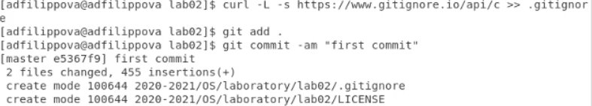
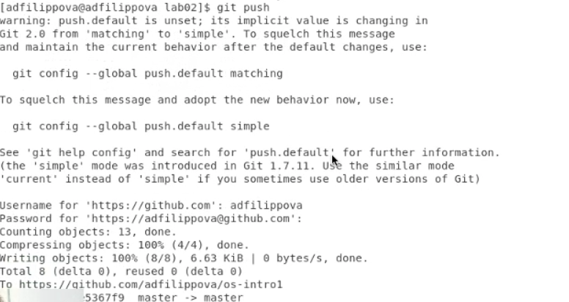
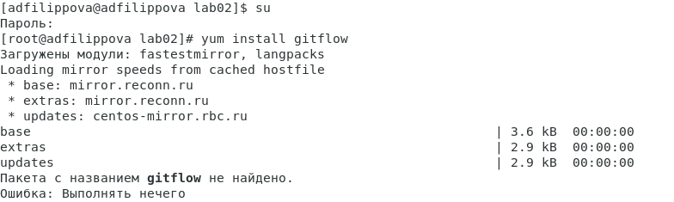
Скачиваем шаблон (например, для C) и выполняем коммит.
Отправляем на github. (команда gitpush) Работаем с конфигурацией git-flow.
У нас не получилось установить git-flow, так как root этого не допустил. В связи с этим дальнейшие действия выполнить невозможно.
Рис.8
Рис.7
3. Вывод: я изучила идеологию и применение контроля версий.

Slide 6
Спасибо за внимание!

